Slide 1
Сбор и фильтрация статистических данных
Статистическими данными называют сведения о числе объектов, обладающих теми или иными признаками.
Операции с данными:
• сбор данных — накопление информации с целью обеспечения достаточной полноты для принятия решений;
• формализация данных — приведение данных, поступающих из разных источников, к одинаковой форме, чтобы сделать их сопоставимыми между собой, то есть повысить их уровень доступности;
• фильтрация данных — отсеивание «лишних» данных, в которых нет необходимости для принятия решений; при этом должен уменьшаться уровень «шума», а достоверность и адекватность данных должны возрастать;
• сортировка данных — упорядочение данных по заданному признаку с целью удобства использования; повышает доступность информации.

Slide 2
Сбор и фильтрация статистических данных
Сбор состоит из последовательных этапов:
– осознание и формулировка конкретной цели наблюдения эксперимента;
– выделение соответствующей генеральной совокупности и определение результирующей случайной величины;
– описание способа образования выборки, подлежащей обследованию, определение необходимого объема выборки и единицы измерения;
– подбор необходимой формы представления выборочных данных.
Выделяют два основных метода сбора данных: наблюдение и эксперимент.

Slide 3
Сбор и фильтрация статистических данных
Выборочной совокупностью (выборкой) называют совокупность случайно отобранных объектов.
Генеральной совокупностью называют совокупность объектов, из которых производится выборка.
Объемом совокупности (выборочной или генеральной) называют число объектов этой совокупности.
Совокупности формируются в результате эксперимента или наблюдений.
Повторной называют выборку, при которой отобранный объект перед отбором следующего возвращается в генеральную совокупность.
Бесповторной называют выборку, при которой отобранный объект в генеральную совокупность не возвращается.

Slide 4
Сбор и фильтрация статистических данных
Выборка является репрезентативной (представительной), если она правильно представляет пропорции генеральной совокупности.
Выборка будет репрезентативной, если ее осуществить случайно: каждый объект выборки отобран случайно, если все объекты имеют одинаковую вероятность попасть в выборку.
Выборка может быть репрезентативной по одним параметрам и нерепрезентативной - по другим. Методом перевзвешивания можно получить репрезентативную выборку из нерепрезентативной. Суть метода - присваивание различным категориям наблюдений определенных весовых коэффициентов, компенсирующих недостаточное или избыточное фактическое представительство данных категорий в выборке.

Slide 5
Сбор и фильтрация статистических данных
Способы отбора:
1. Отбор, не требующий разделения генеральной совокупности на части:
1.1. простой случайный бесповторный отбор;
1.2. простой случайный повторный отбор.
2. Отбор, при котором генеральная совокупность разбивается на части:
2.1. типический отбор;
2.2. механический отбор;
2.3. серийный отбор.
3. Комбинированный отбор.

Slide 6
Сбор и фильтрация статистических данных
Простой случайный отбор – отбор, при котором объекты извлекают по одному из всей генеральной совокупности.
Типическим называют отбор, при котором объекты отбираются не из всей совокупности, а из каждой ее «типической» части.
Механическим называют отбор, при котором генеральную совокупность «механически» делят на столько групп, сколько объектов должно войти в выборку, а из каждой группы отбирают один объект.
Серийным называют отбор, при котором объекты отбирают из генеральной совокупности не по одному, а «сериями», которые подвергаются сплошному обследованию.

Slide 7
Очистка данных
Выброс (outlier) - элемент маломощного подмножества выборки, существенно отличающийся от остальных элементов выборки.
Маскировка (masking) - наличие более одного выброса, затрудняющее обнаружение каждого выброса.
Причины выбросов:
a) Ошибки измерений и регистрации данных.
b) Загрязнение данных - когда данные принадлежат двум или более распределениям, т.е. имеется одно основное распределение и одно или несколько дополнительных распределений (примесей), загрязняющих данные.
c) Ошибочное предположение о распределении данных. d) Редкие наблюдения. Маловероятные наблюдения могут появиться в очень редких случаях. Экстремальные наблюдения в этом случае обычно принимают за выбросы, но они не являются выбросами.

Slide 8
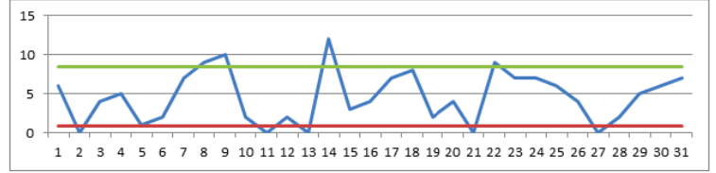
Очистка данных
Пример. Данные о продажах имеют следующий вид:
Сумма продаж за период – 141 штука, среднее по этому ряду (141 штук / 31 день) = 4.7 шт. / день. Зададим границы коридора в 80% отклонения от среднего значения: нижняя граница коридора (4.7 * 0.2) = 0.94 шт., а верхняя граница (4.7 * 1.8) = 8.46 шт.

Slide 9
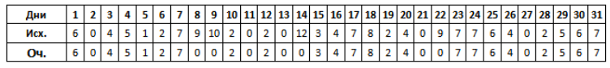
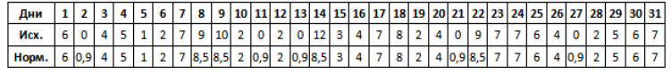
Очистка данных
Удаление выбросов – игнорирование данных о выбросах
Сумма ряда – 101 шт. Среднее дневное – 3.37 штук.
Нормализация ряда - каждое значение, выходящее за заданный коридор, считают равным ближайшей границе этого коридора.
Сумма ряда – 139,54 шт. Среднее дневное – 4,65 штук.

Slide 10
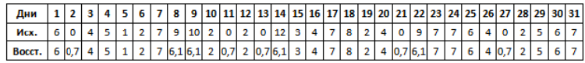
Очистка данных
Восстановление выбросов до нормальных значений – сочетание двух предыдущих:
1. Ряд очистить от выбросов.
2. Для очищенного ряда рассчитать среднее значение (3.37 штук) и новый коридор отклонения для 80% (от 0,67 до 6,06).
3. Применить метод нормализации ряда для удаленных выбросов, но с применением значений нового коридора.
Сумма ряда – 128,6 шт. Среднее дневное – 4,29 штук.

Slide 11
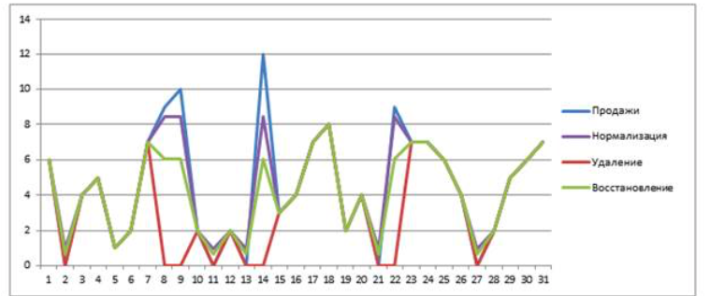
Очистка данных
Выборки, которые обеспечивают отклонение значений основных характеристик не более чем на 5 % от соответствующих значений генеральной совокупности, принято считать удовлетворительными.

Slide 12
Статистические признаки
Признак совокупности – качественная особенность единицы совокупности.
Классификация признаков:
1) по характеру выражения
- атрибутивные (описательные),
- количественные делятся на:
а) альтернативные (принимают только два значения),
б) дискретные (принимают только целочисленные значения),
в) непрерывные (принимают любые значения),
2) по способу измерения:
- первичные (измеряются, считаются, взвешиваются…),
- вторичные (рассчитываются),
3) по отношению к характеризуемому объекту:
- прямые (непосредственно присущи объекту),
- косвенные (опосредованно присущи объекту),

Slide 13
Статистические признаки
4) по отношению ко времени
- моментные (характеризуют объект в один момент времени),
- интервальные (характеризуют результаты процессов за период времени)
Вариация – изменение величины либо значения признака при переходе от одной единицы совокупности к другой.
Если изменения изучаемого явления происходят в разные периоды времени и носят характер закономерности, то говорят о динамике признака.
Статистический показатель – число, характеризующее ту или иную особенность признака или явления.

Slide 14
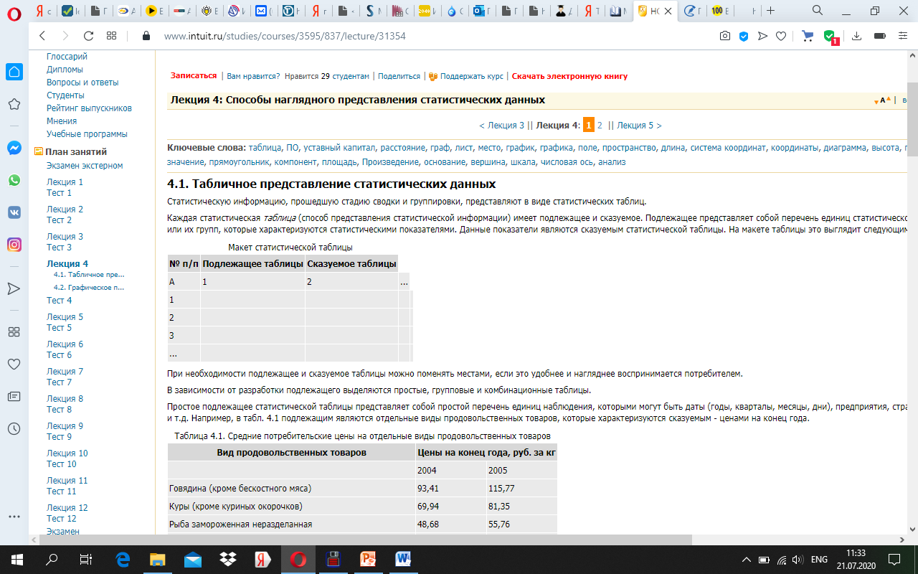
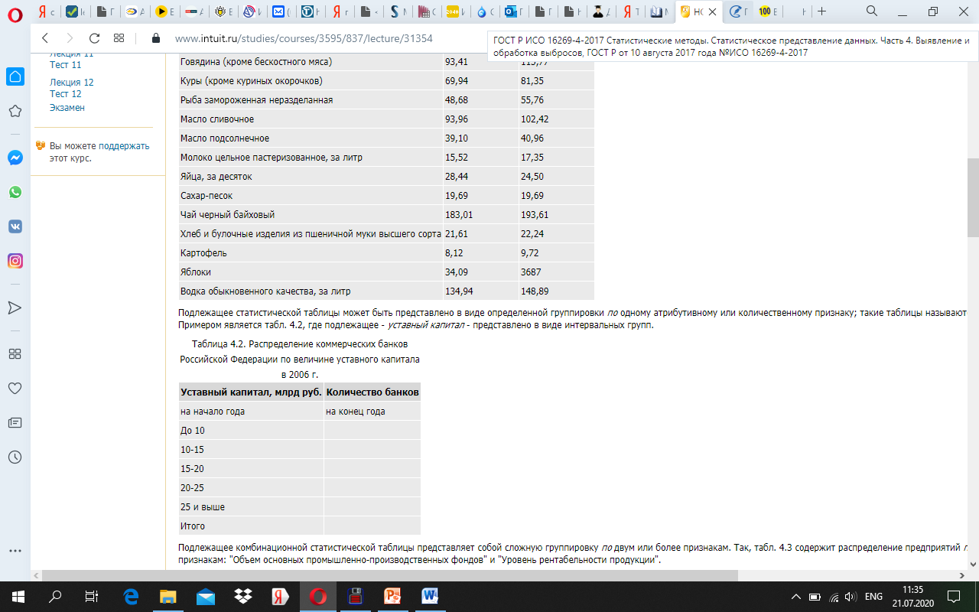
Табличное представление
Пример. Распределение
коммерческих банков РФ
по величине уставного
капитала в 2020 г.

Slide 15
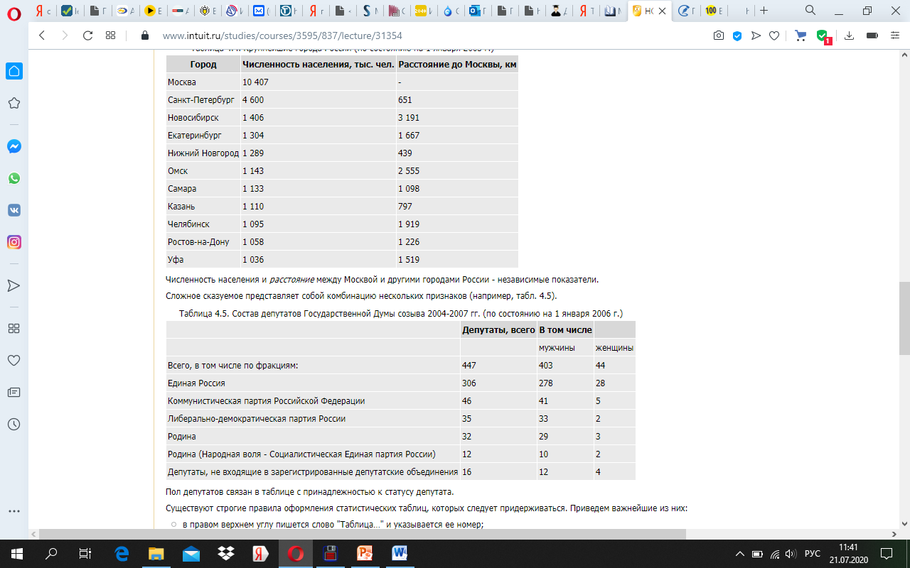
Табличное представление
Крупнейшие города России (по состоянию на 01.01.2005)

Slide 16
Виды группировок
По степени сложности массового явления и задач анализа:
- простая, если производится группировка только по одному признаку;
- сложная или комбинационная, если по двум и более признакам.
По типу решаемых задач:
- типологическая группировка — производится разделение исследуемой совокупности на однородные группы;
- структурная — группировка, в которой разделяют однородную совокупность на группы, характеризующие ее структуру по какому-то варьирующему признаку. (напр., группировка населения по уровню дохода).
- аналитическая (факторная) группировка — позволяет выявить взаимосвязи между изучаемыми явлениями и их признаками.

Slide 17
Табличное представление
Ряд чисел, характеризующий распределение элементов совокупности по тому или иному признаку, называется рядом распределения.
Ряды распределения для количественного признака называются вариационными рядами, для качественного признака - атрибутивными рядами. Если данные систематизированы по времени, то моделью группировки будет временной ряд.
Пусть из генеральной совокупности извлечена выборка, х₁ наблюдалась n₁ раз, х₂ - n₂ раз, х_{k} - n_{k} раз, n – объем выборки
х_{i} – называются вариантами, последовательность вариант, записанных в возрастающем порядке – вариационным рядом, числа наблюдений – частотами, n_{i}/n = W_{i} – относительными частотами.

Slide 18
Табличное представление
Ряд распределения
Эмпирической функцией распределения (функцией распределения выборки) называют функцию F*(x), определяющую для каждого значения х относительную частоту события X<x.
где n_{x} – число вариант, меньших х, n – объем выборки.
Свойства:
1. Значения лежат в интервале [0, 1];
2. F*(x) – неубывающая функция;
3. Если x1 – наименьшая варианта, то F*(x)=0 при x≤x₁; если x_{k} – наибольшая варианта, то F*(x)=1 при x>x_{k}.
Варианты x_{i} | x₁ | x₂ | x₃ | …
Частоты n_{i} | n₁ | n₂ | n₃ | …

Slide 19
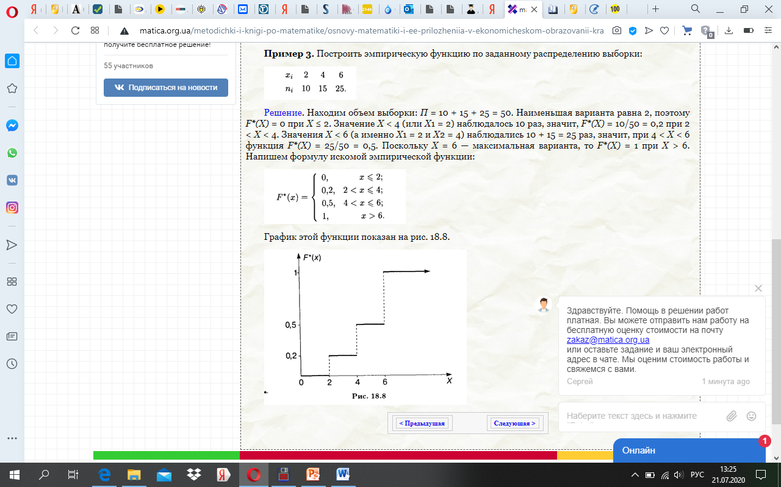
Табличное представление
Пример

Slide 20
Графическое представление
График - это схематичное изображение статистической информации с помощью различных геометрических образов, которыми могут быть линии, точки, плоскостные либо объемные фигуры (круги, прямоугольники и т.д.), символы со многими элементами (звезды, лучи, многоугольники, "лица Чернова", "японские свечи", "ящики с усами" и т.д.).
Классификация статистических графиков:
- по аналитическому предназначению различают графики сравнения, структуры, динамики, изображения вариационных рядов, графики взаимосвязи показателей;
- по способу построения графики делятся на диаграммы и статистические карты;
- по используемым символам геометрического образа графики бывают точечные, линейные, фигурные (плоскостные или объемные) и пиктографики.

Slide 21
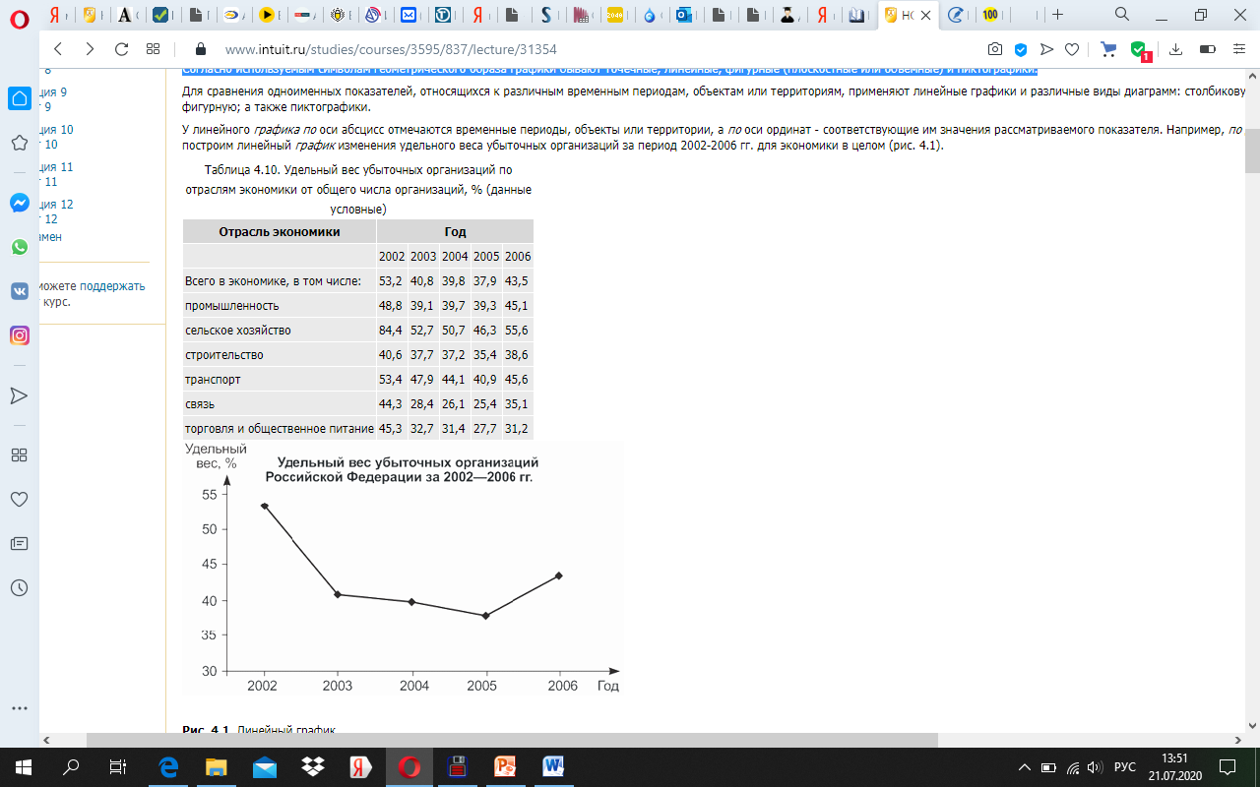
Графическое представление
Линейный график

Slide 22
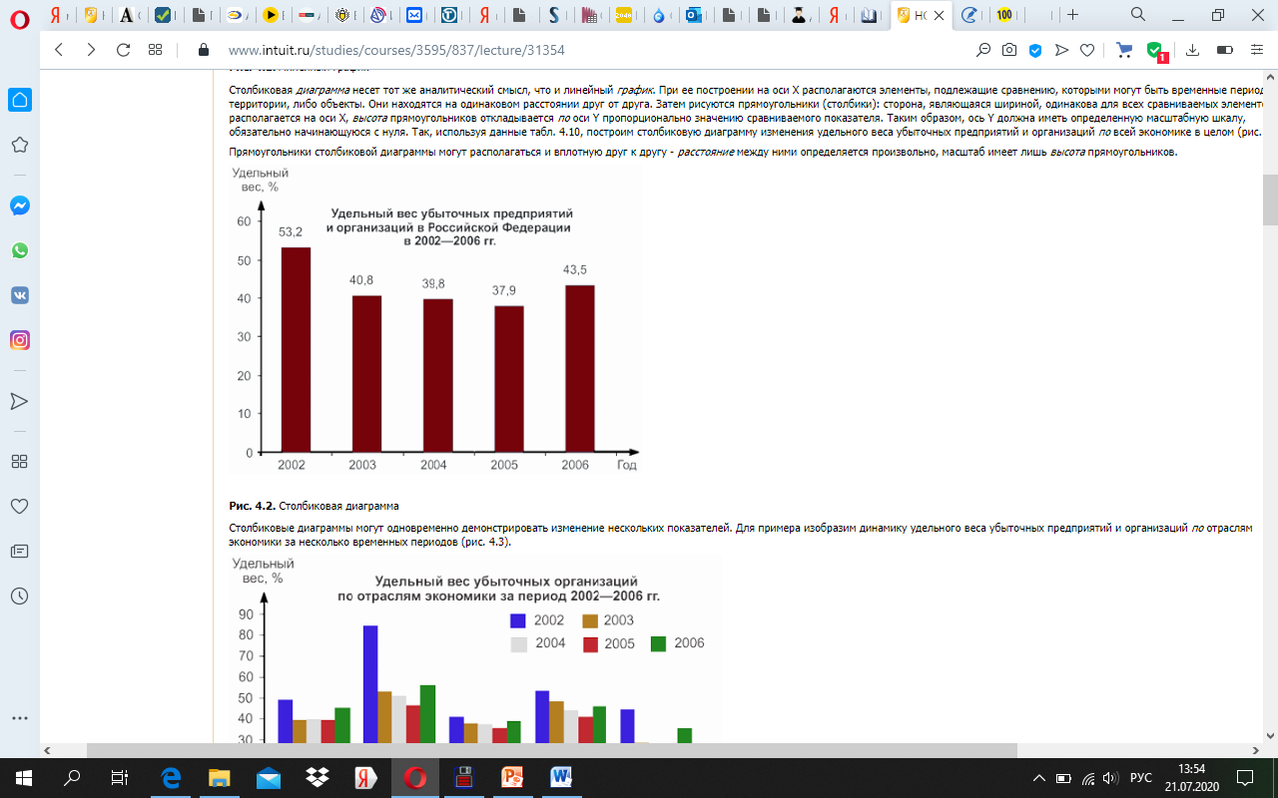
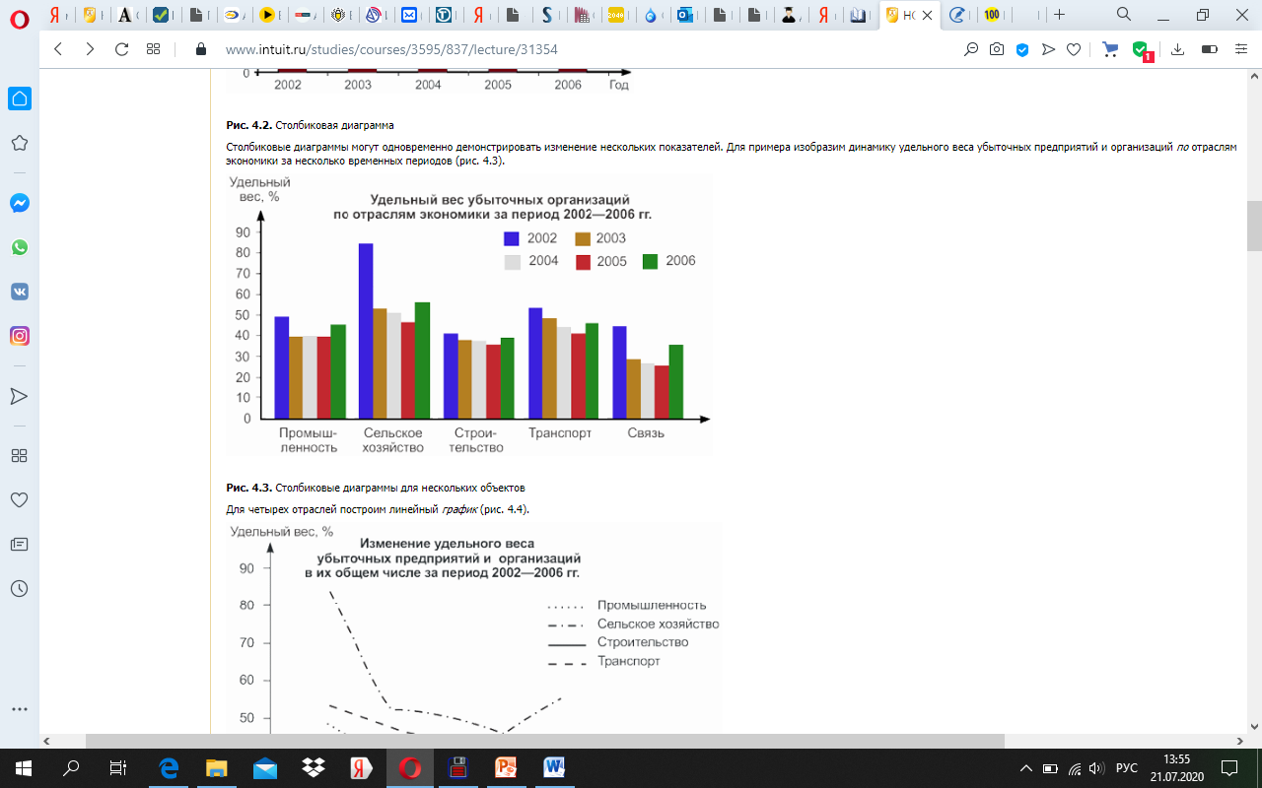
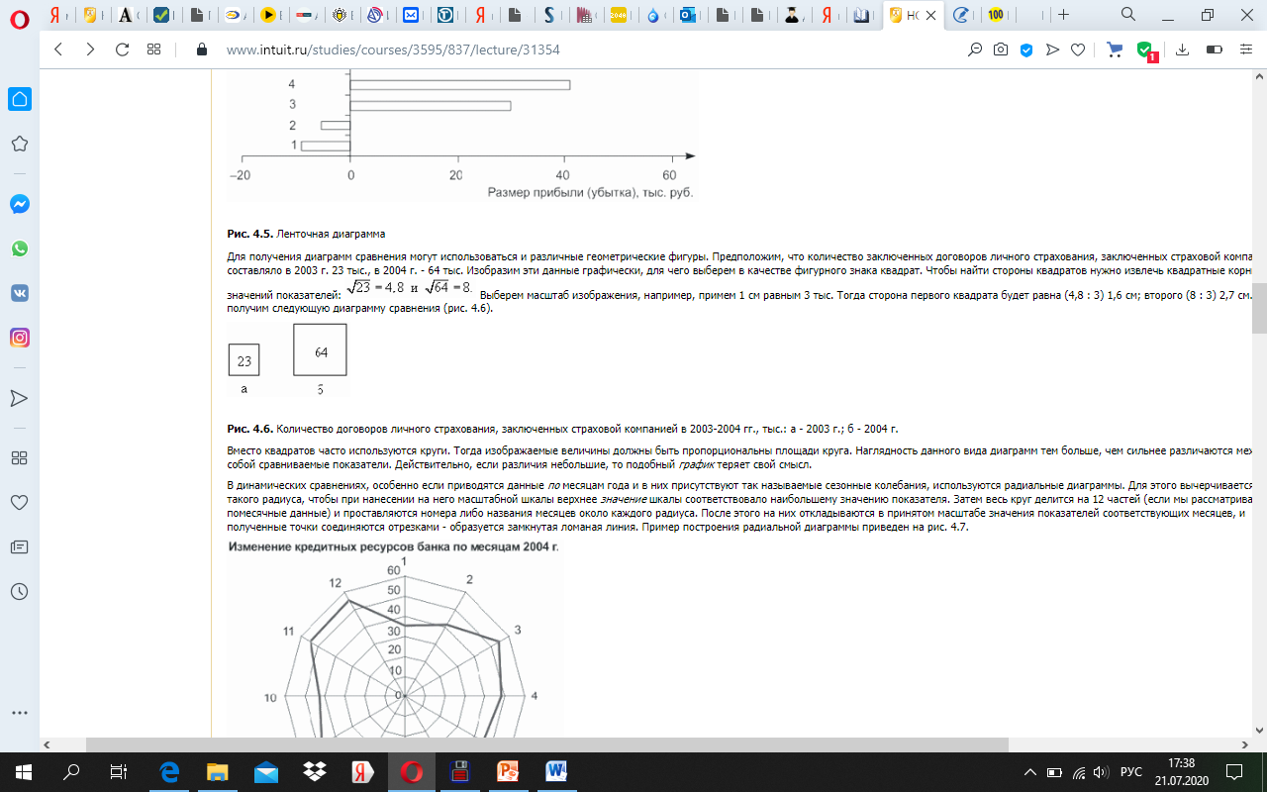
Графическое представление
Столбиковые диаграммы
Фигурный график (квадрат)

Slide 23
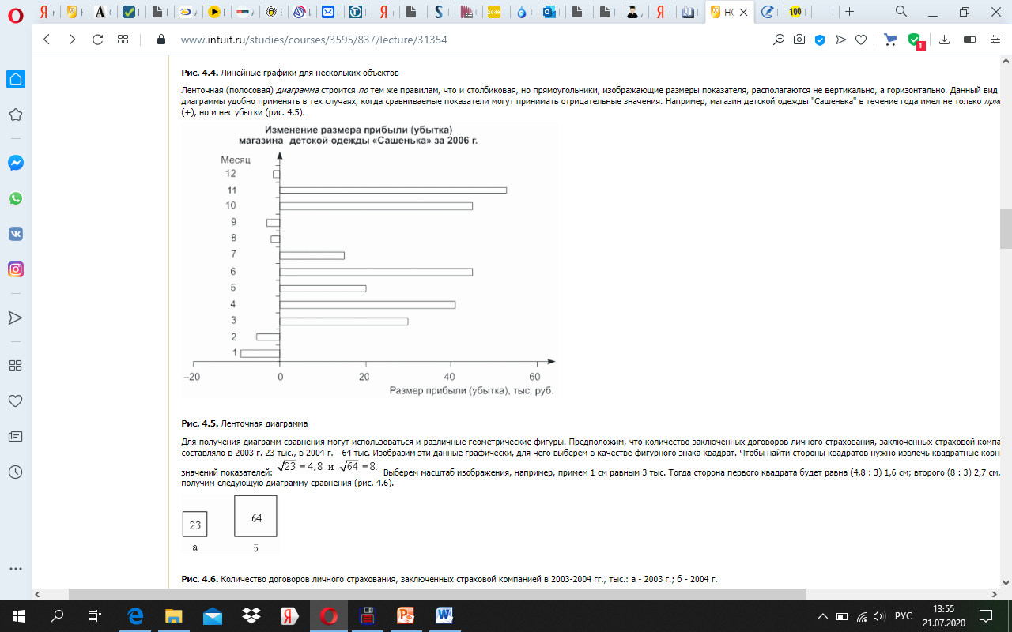
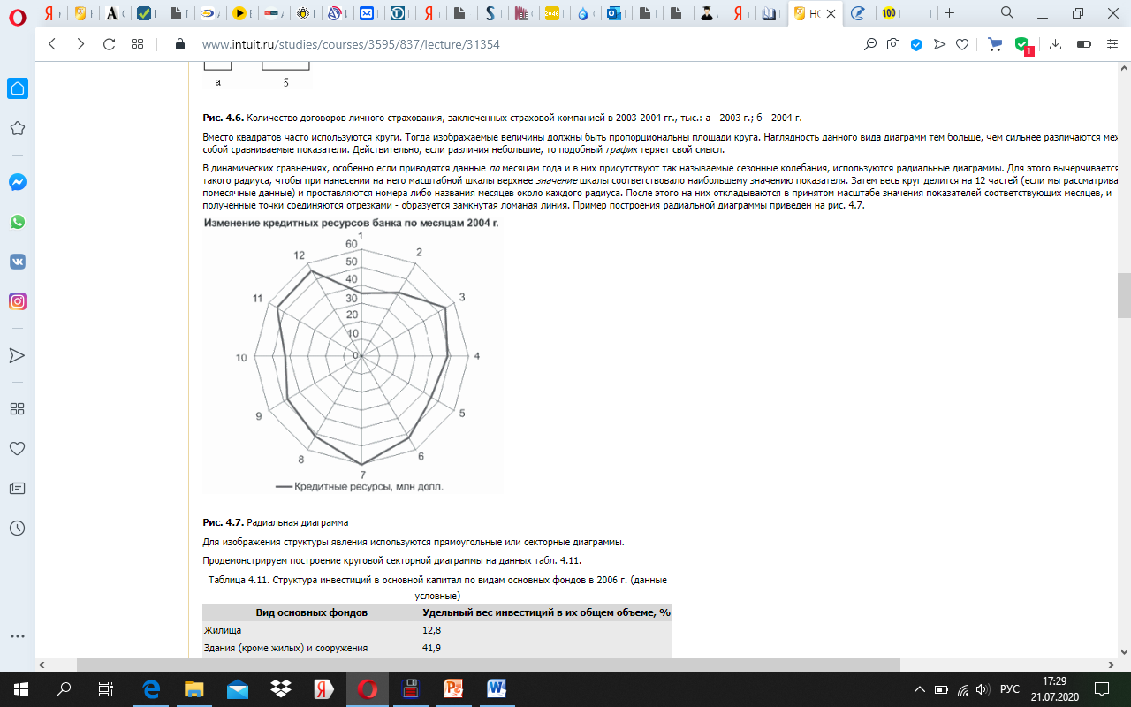
Графическое представление
Радиальная диаграмма
Ленточная диаграмма

Slide 24
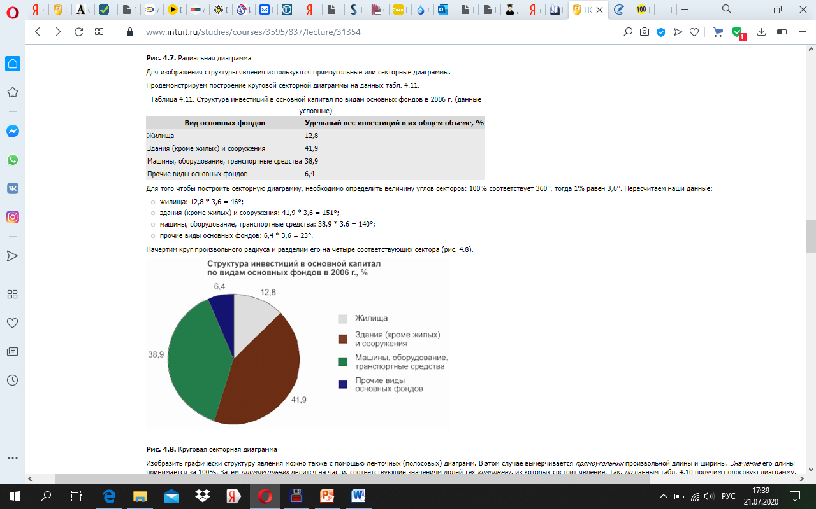
Графическое представление
Структура инвестиций в основной капитал по видам основных фондов в 2006 г. (данные условные)
Круговая секторная
диаграмма

Slide 25
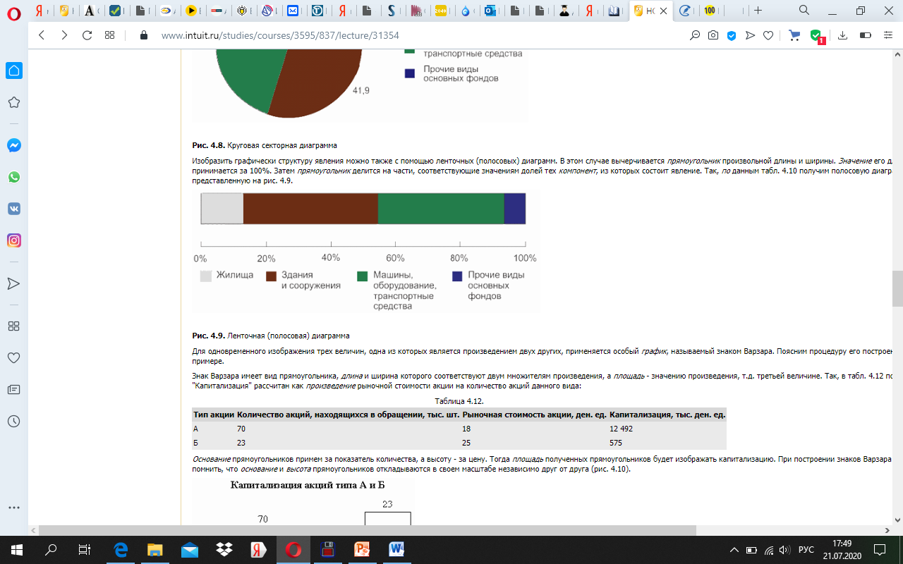
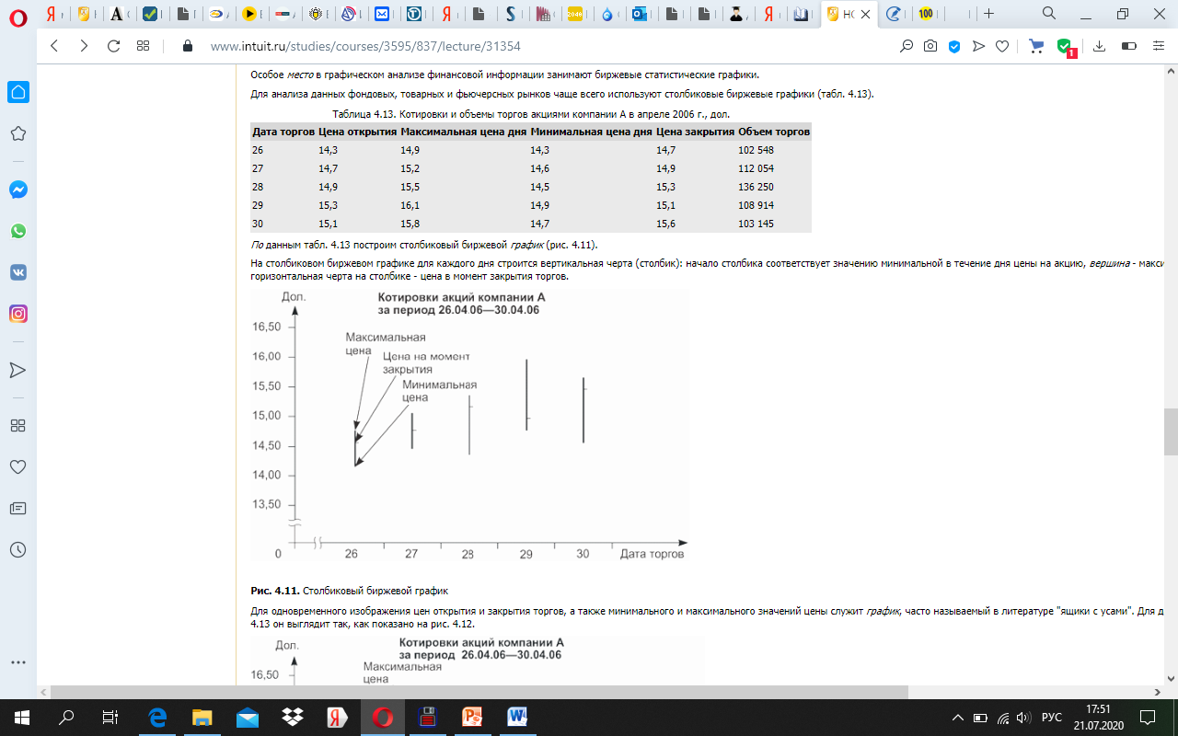
Графическое представление
Ленточная (полосовая диаграмма)

Slide 26
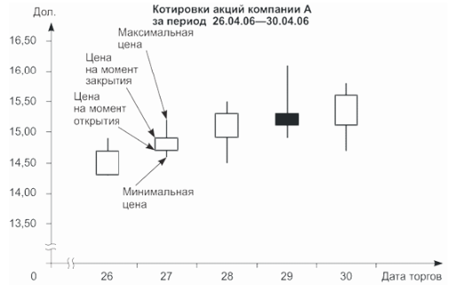
Графическое представление
«Ящики с усами»
Столбиковый биржевой
график

Slide 27
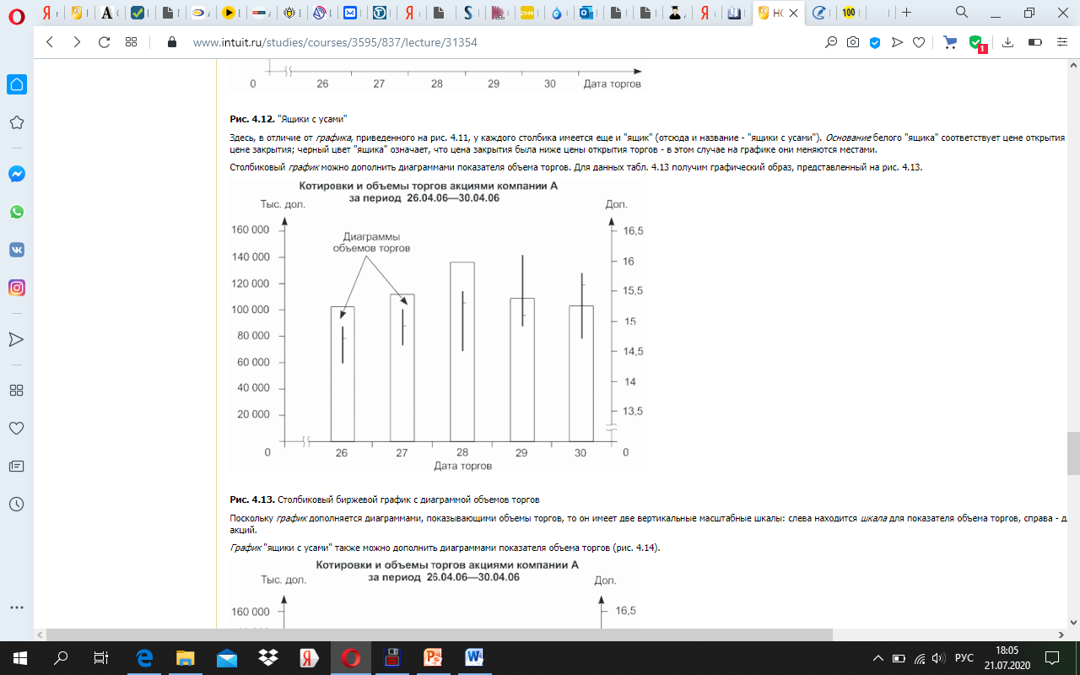
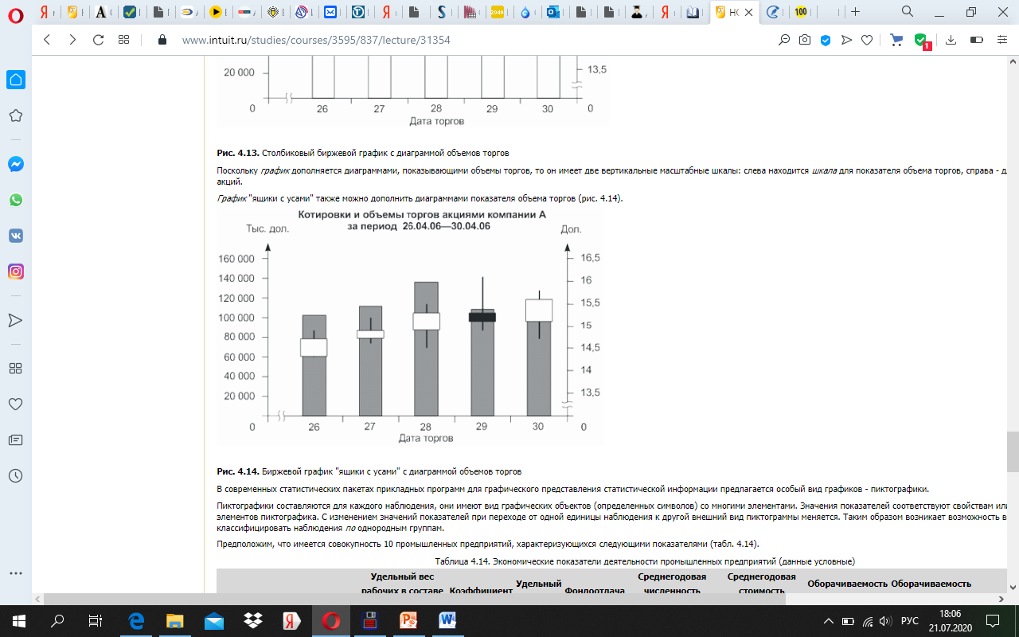
Графическое представление
Столбиковый биржевой
график с диаграммой
объемов торгов
Биржевой график "ящики
с усами" с диаграммой
объемов торгов

Slide 28
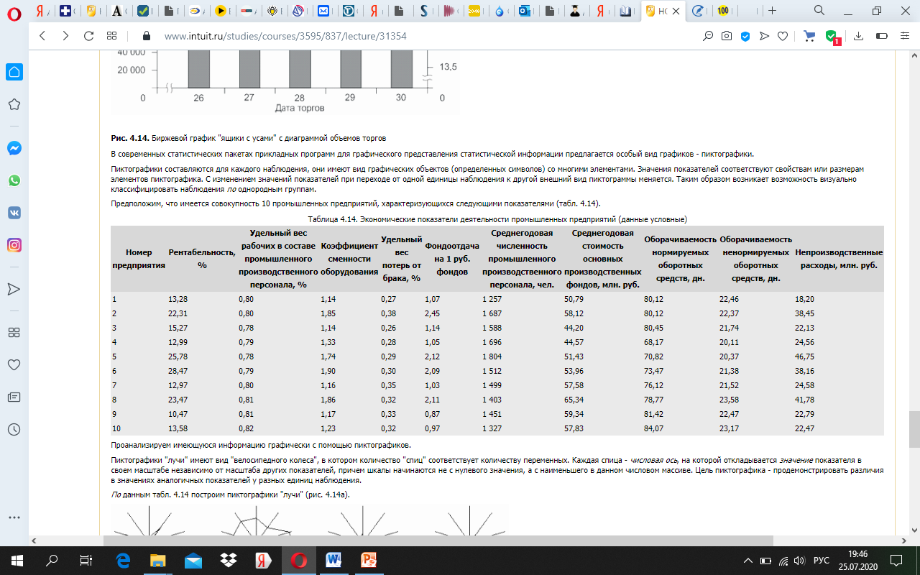
Графическое представление

Slide 29
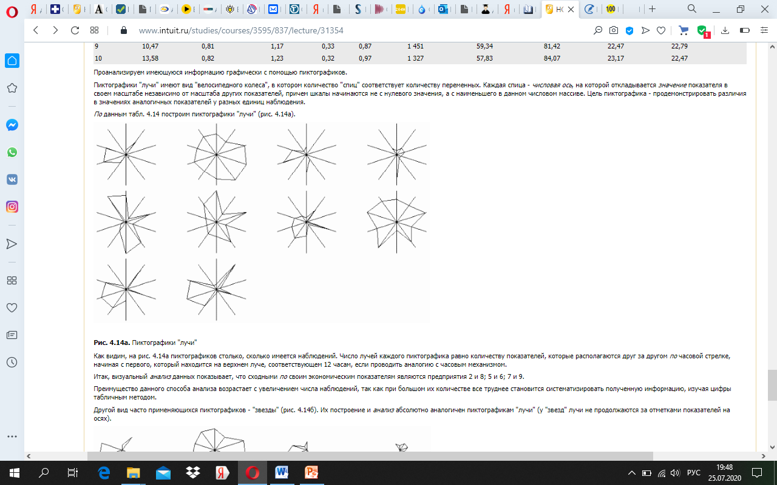
Графическое представление
Пиктографики «лучи»

Slide 30
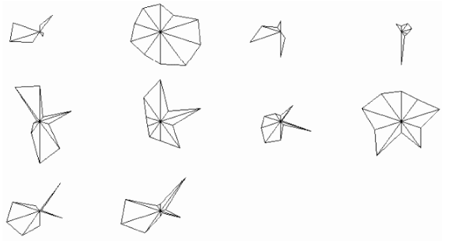
Графическое представление
Пиктографики «звезды»

Slide 31
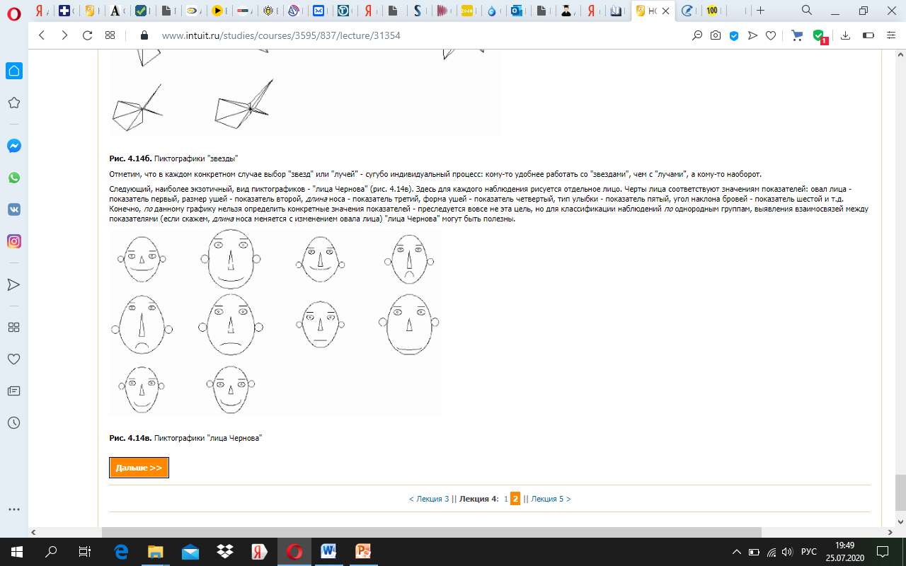
Графическое представление
Пиктографики «лица Чернова»

Slide 32
Графическое представление
Полигон
Полигон частот – ломаная, отрезки которой соединяют точки (x₁; n₁), (x₂; n₂),…, (x_{k}; n_{k}).
Пример. Дана выборка
Вариационный ряд
26 | 25 | 25 | 26 | 25 | 23
23 | 24 | 19 | 23 | 20 | 19
22 | 24 | 24 | 23 | 20 | 23
24 | 19 | 21 | 18 | 21 | 18
20 | 18 | 18 | 21 | 15 | 15
x_{i} | 15 | 18 | 19 | 20 | 21 | 22 | 23 | 24 | 25 | 26
n_{i} | 2 | 4 | 2 | 4 | 3 | 1 | 5 | 4 | 3 | 2

Slide 33
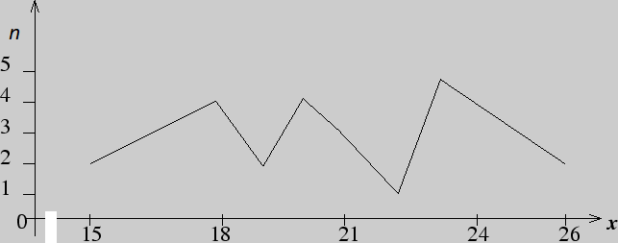
Графическое представление
Полигон

Slide 34
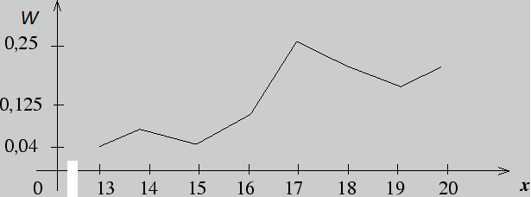
Графическое представление
Полигон относительных частот
Полигон относительных частот – ломаная, отрезки которой соединяют точки (x₁; W₁), (x₂; W₂),…, (x_{k}; W_{k}).
x_{i} | 13 | 14 | 15 | 16 | 17 | 18 | 19 | 20
n_{i} | 2 | 3 | 2 | 4 | 12 | 10 | 8 | 9
W_{i} | 0,04 | 0,06 | 0,04 | 0,08 | 0,24 | 0,2 | 0,16 | 0,18

Slide 35
Графическое представление
Гистограмма
Интервал наблюдения делят на подынтервалы длиной h и находят для каждого n_{i} – сумму частот вариант, попавших в i-й интервал.
Гистограмма частот – ступенчатая фигура, состоящая из прямоугольников, основаниями которых служат частичные интервалы длиной h, а высоты равны n_{i}/h.
Площадь i-го прямоугольника hn_{i}/h = n_{i}. Площадь гистограммы частот равна объему выборки.
Гистограмма относительных частот - ступенчатая фигура, состоящая из прямоугольников, основаниями которых служат частичные интервалы длиной h, а высоты равны W_{i}/h.
Площадь i-го прямоугольника W_{i}n_{i}/h = W_{i}. Площадь гистограммы относительных частот равна 1.

Slide 36
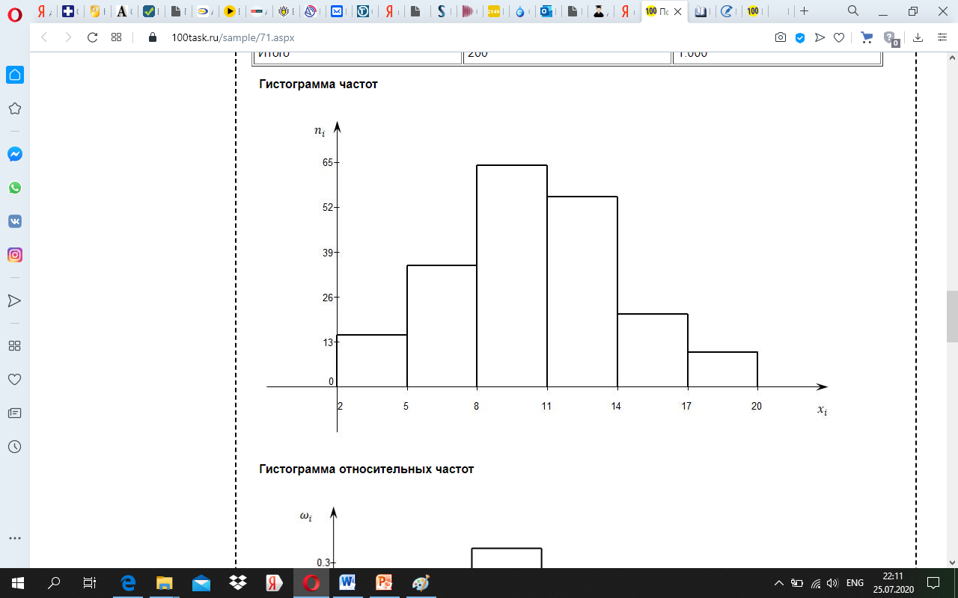
Графическое представление
Пример. Случай равных подынтервалов
x_{i} | 2-5 | 5-8 | 8-11 | 11-14 | 14-17 | 17-20
n_{i} | 15 | 35 | 64 | 55 | 21 | 10
W_{i} | 0,075 | 0,175 | 0,320 | 0,275 | 0,105 | 0,050

Slide 37
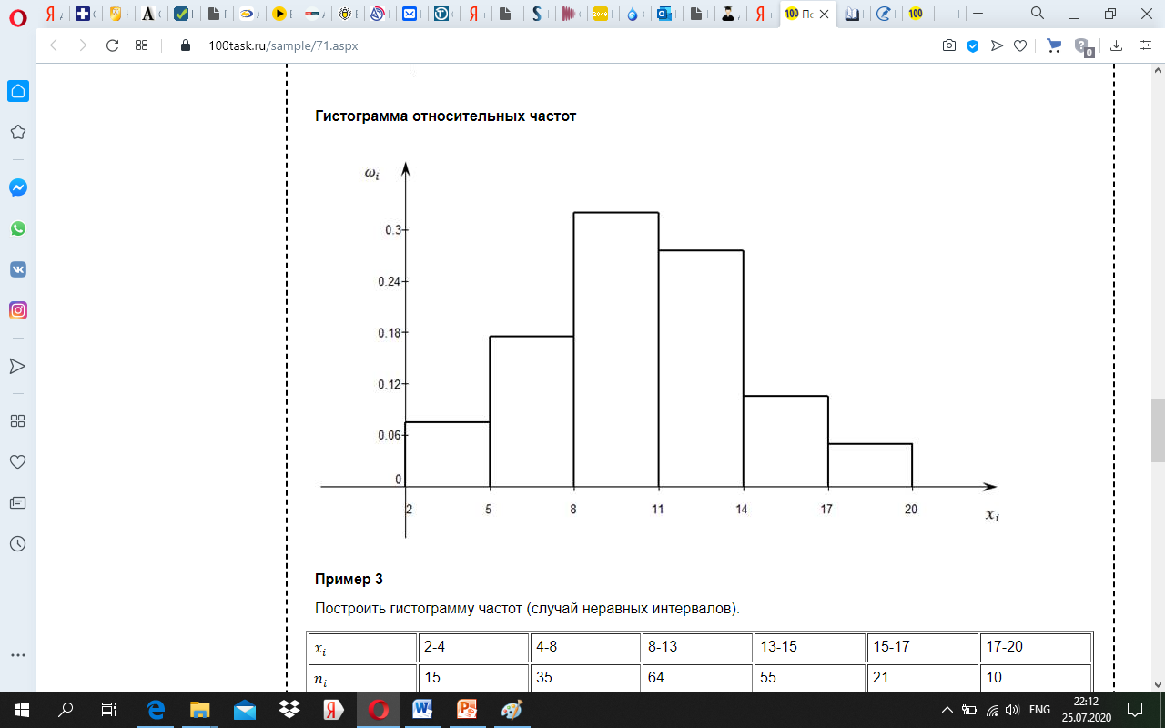
Графическое представление

Slide 38
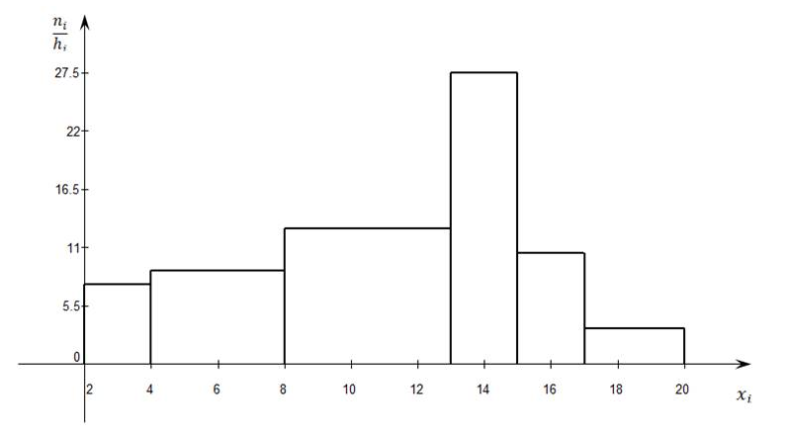
Графическое представление
Пример. Случай неравных подынтервалов
x_{i} | 2-4 | 4-8 | 8-13 | 13-15 | 15-17 | 17-20
n_{i} | 15 | 35 | 64 | 55 | 21 | 10
h_{i} | 2 | 4 | 5 | 2 | 2 | 3
n_{i}/h_{i} | 7,50 | 8,75 | 12,80 | 27,50 | 10,50 | 3,33

Slide 39
Графическое представление
Кумулята и огива
Кумулята — график распределения значений признака по накопленным частотам. Для построения кумуляты необходимо подсчитать значения накопленных частот для каждого значения признака и далее по оси абсцисс отложить значения признака, а по оси ординат — накопленные частоты (частости).
Огива – это обратная функция по отношению к кумуляте – варианты откладываются по оси ординат, а накопленные частоты либо относительные частоты – по оси абсцисс.

Slide 40
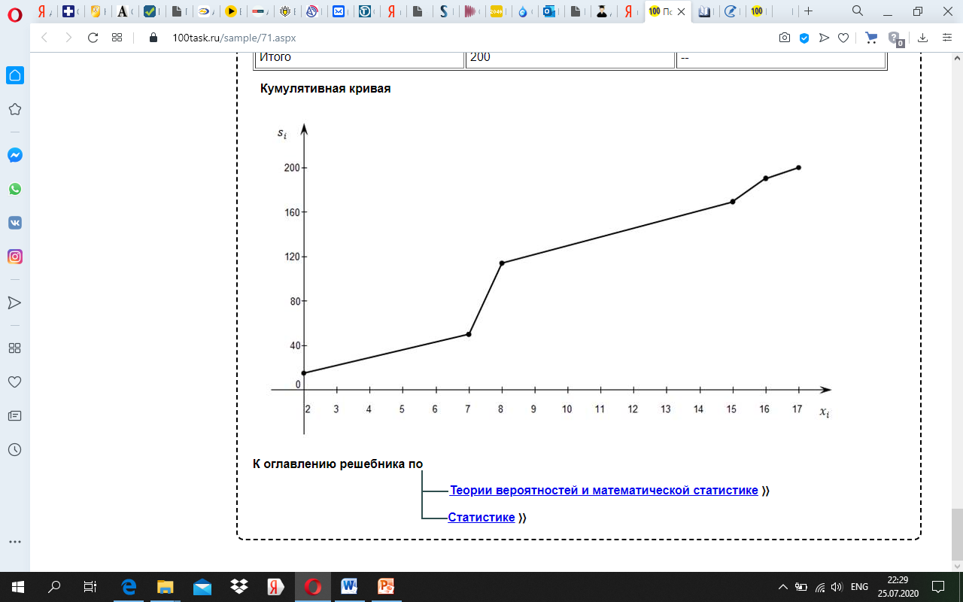
Графическое представление
Пример.
Кумулятивная кривая
x_{i} | 2 | 5 | 8 | 11 | 14 | 17
n_{i} | 15 | 35 | 64 | 55 | 21 | 10
s_{i} | 15 | 50 | 114 | 169 | 190 | 200

